Slide 1
INFRAESTRUCTURA DE COMUNICACIÓN LPC BASADA EN LORA PARA MONITOREO DE ROBOTS DE BÚSQUEDA Y RESCATE
Miguel Angel Guaño Ochoa

Slide 2
Temario
Antecedentes
Problema
Fundamentos
Diseño de Arquitectura
Resultados
Conclusiones
Trabajos Futuros
Revisión de la literatura

Slide 3
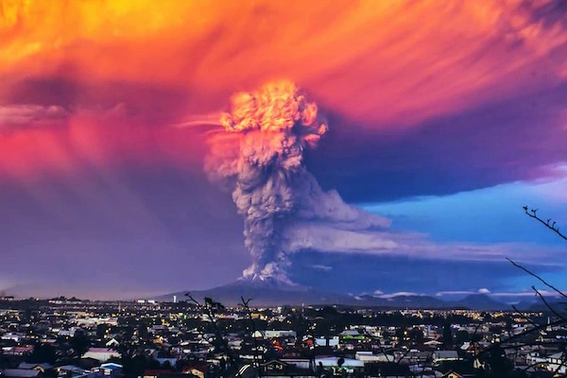
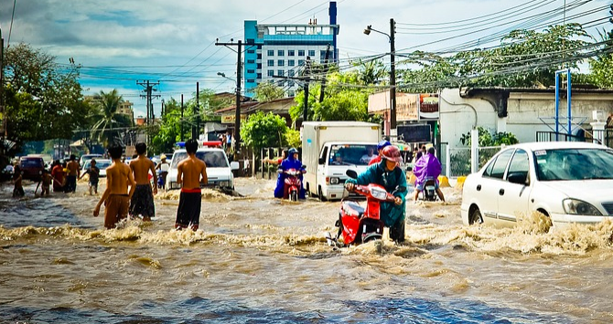
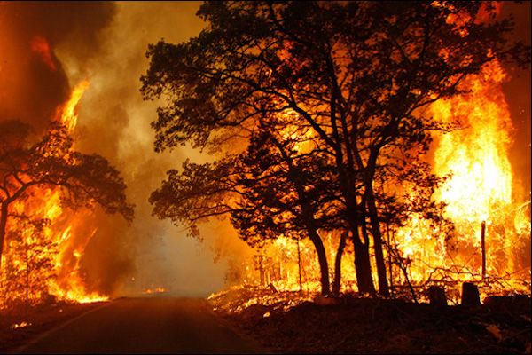
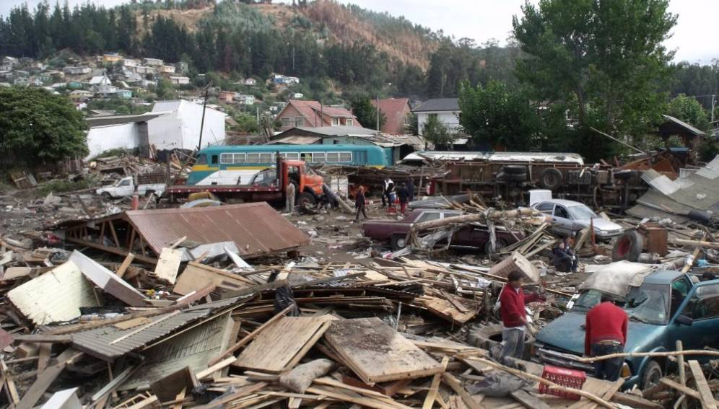
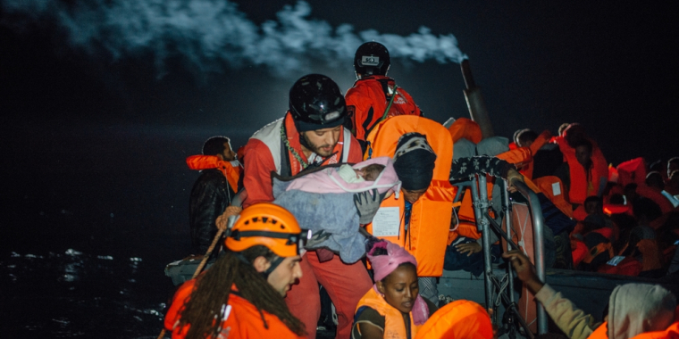
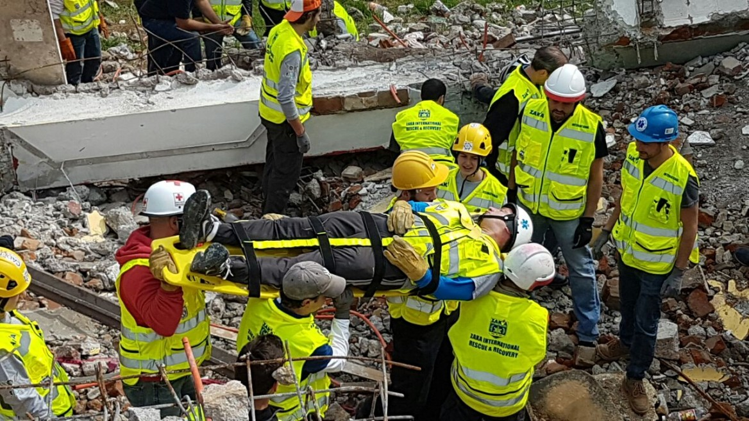
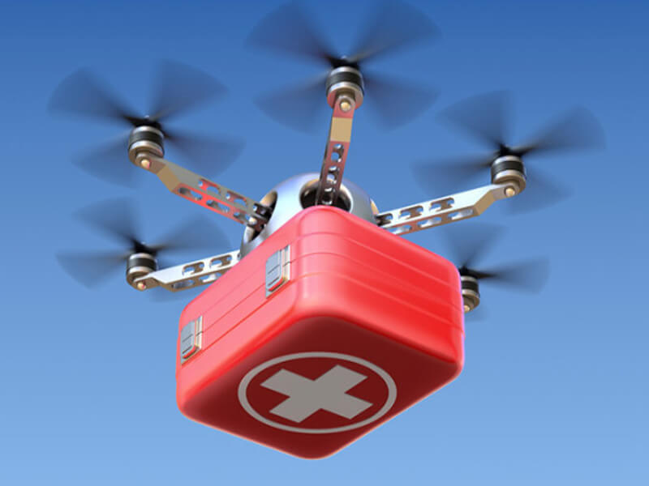
Antecendentes
Desastres Naturales
Operaciones de Búsqueda y Rescate

Slide 4
Problema
Campo de Acción Reducido
Tiempo de operación reducido
La infraestructura empleada por los robots de búsqueda y rescate implementan medios de comunicación de corto alcance y alto consumo de energía.
Los robots implementan una comunicación mediante Wifi o bluetooth
Los robots necesitan cercanía a la red para enviar información.
Infraestructura compleja

Slide 5
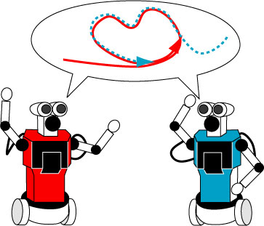
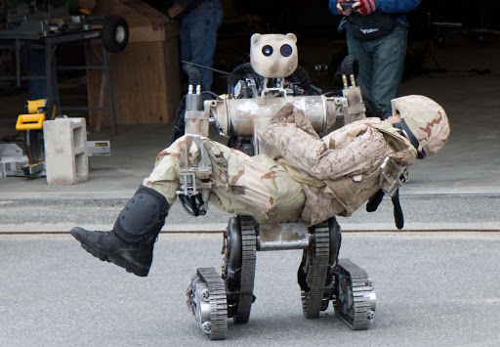
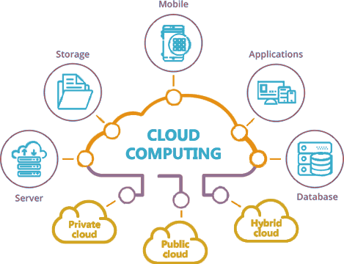
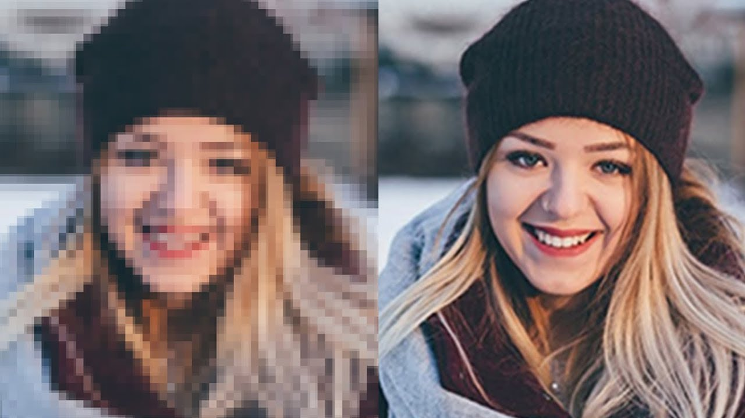
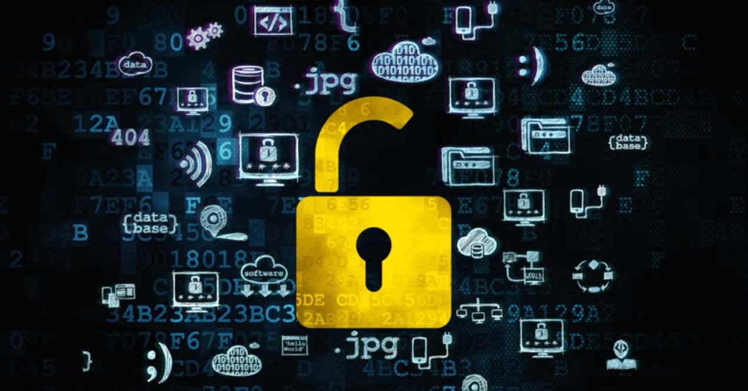
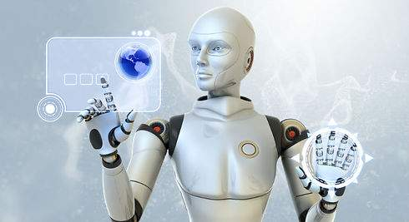
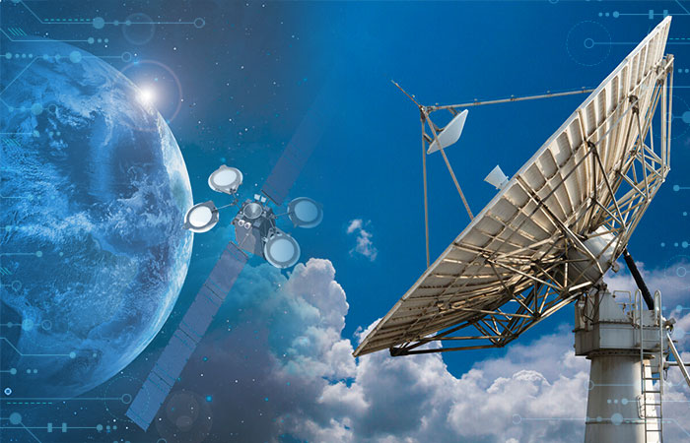
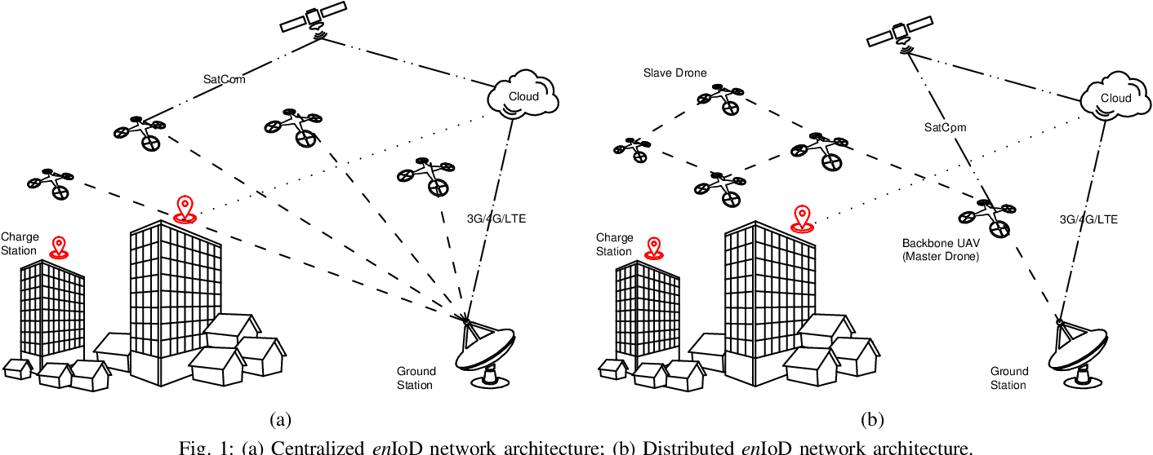
Revisión de la literatura
21 artículos
Internet of drones

Slide 6
Fundamentos
Operaciones de búsqueda y rescate
Tecnologías de la información y comunicación
Redes de telecomunicaciones
LPWAN
Lora WAN
Operaciones de Búsqueda y Rescate
Robots de búsqueda y rescate

Slide 7
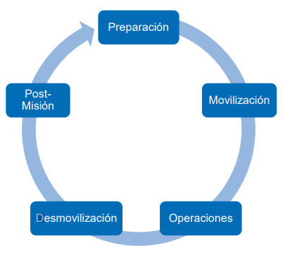
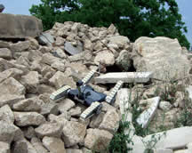
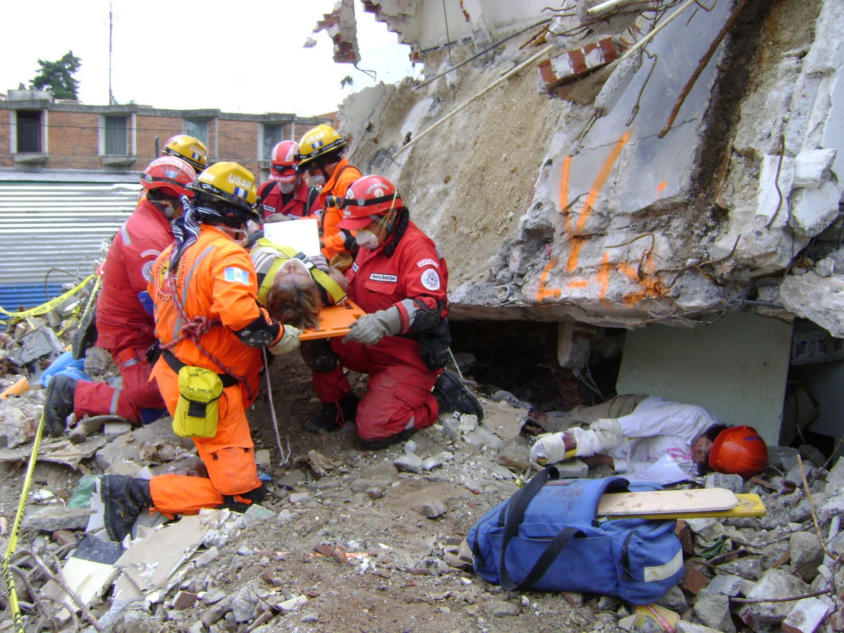
Operacion de Busqueda y rescate

Slide 8
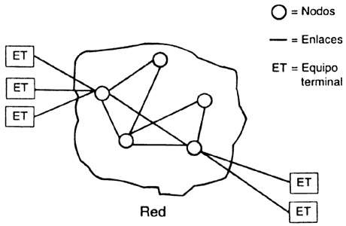
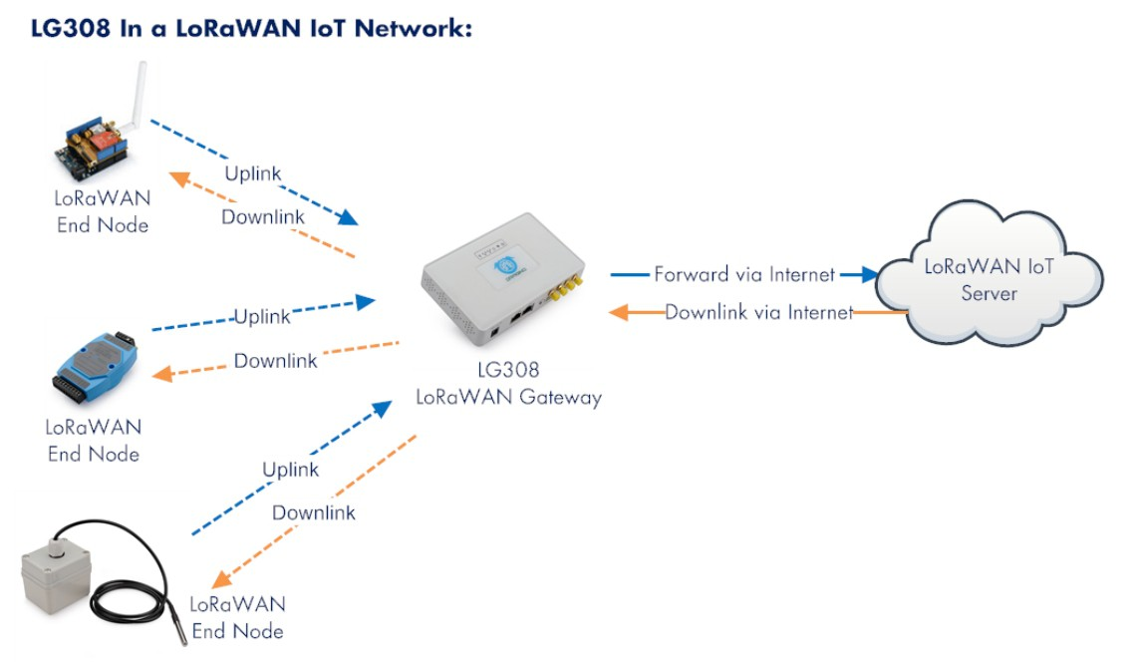
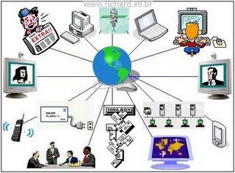
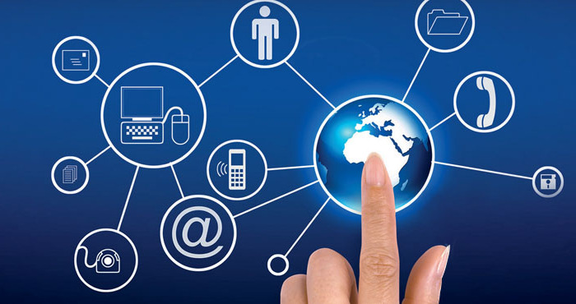
Tecnologías de la información y comunicación

Slide 9
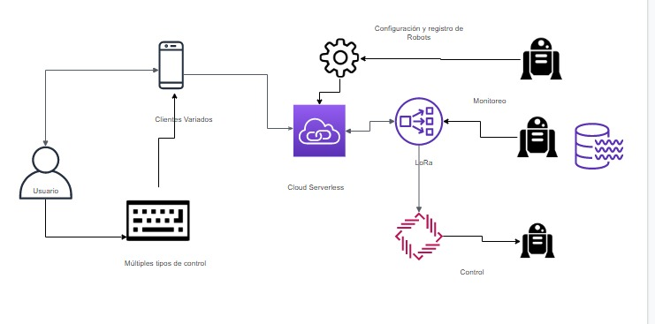
Diseño de la infraestructura.

Slide 10
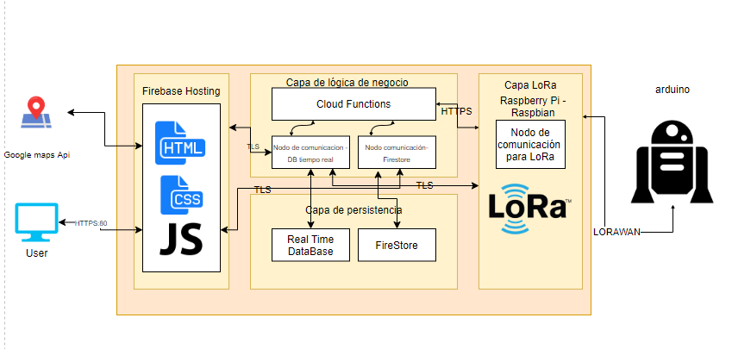
Diseño de la infraestructura.
Capa de presentación
Capa de Lógica de negocio
Capa de Datos
Capa LoRa
Capa Robots

Slide 11
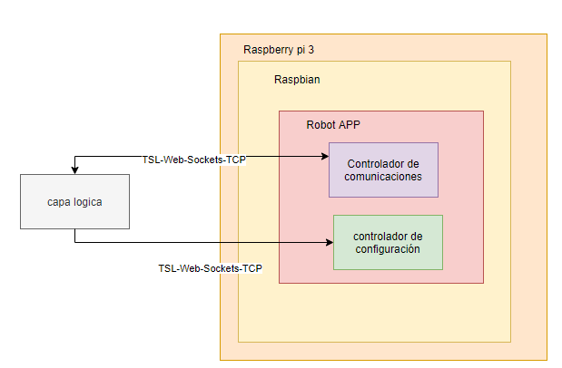
Diseño de la infraestructura.
Capa LoRa
Descripción de la funcionalidad
Mapa de control

Slide 12
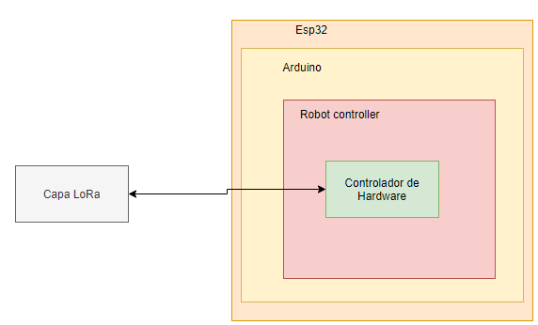
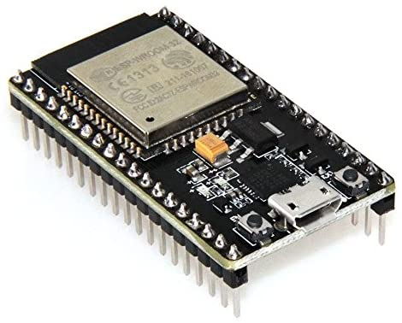
Diseño de la infraestructura.
Capa del Robot

Slide 13
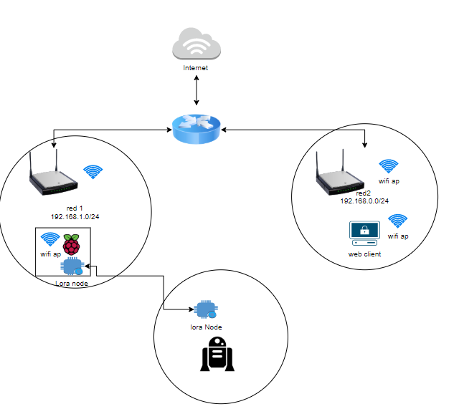
Resultados
Entorno de pruebas
QoS
Distancia entre nodos
Envió de mensajes y comandos

Slide 14
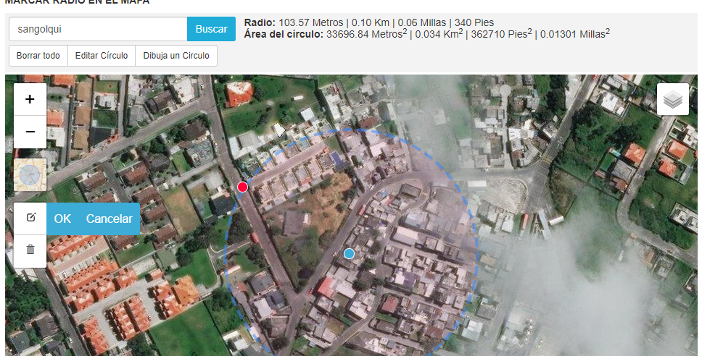
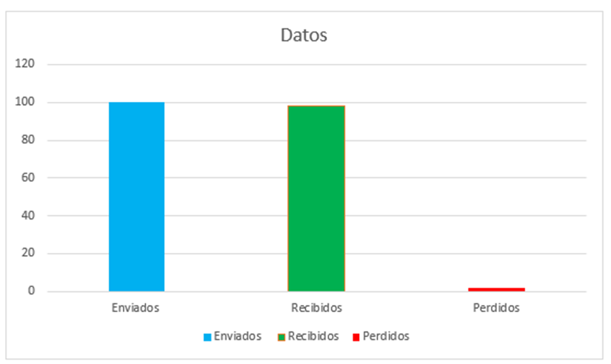
Resultados
Distancia de 100 metros

Slide 15
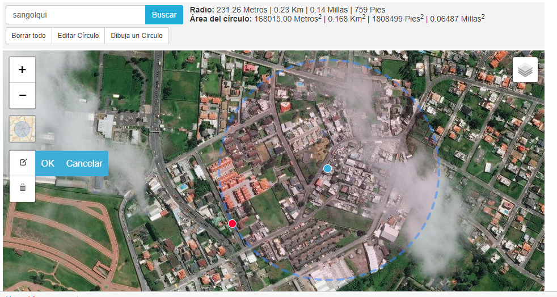
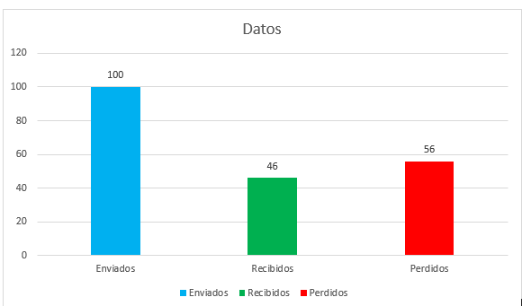
Resultados
Distancia de 200 metros

Slide 16
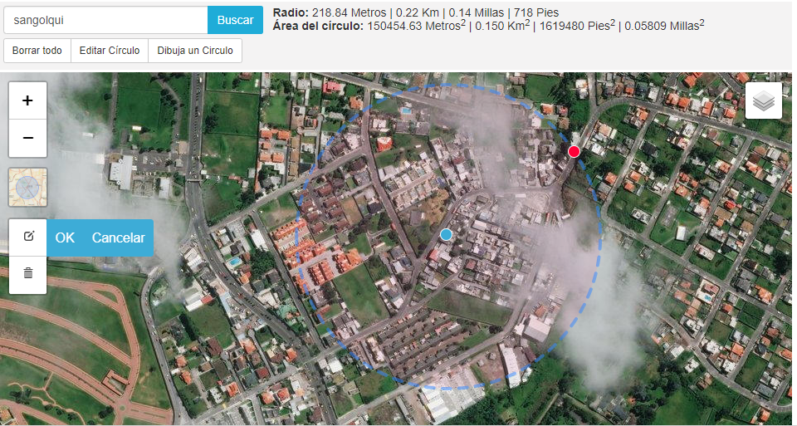
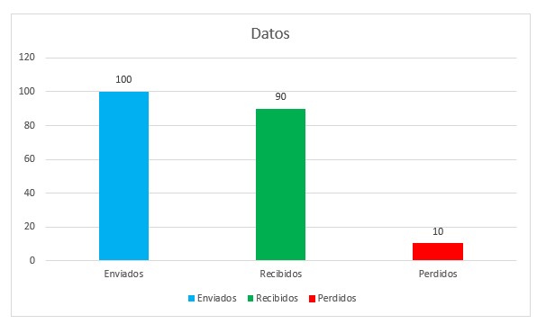
Resultados
Distancia de 300 metros

Slide 17
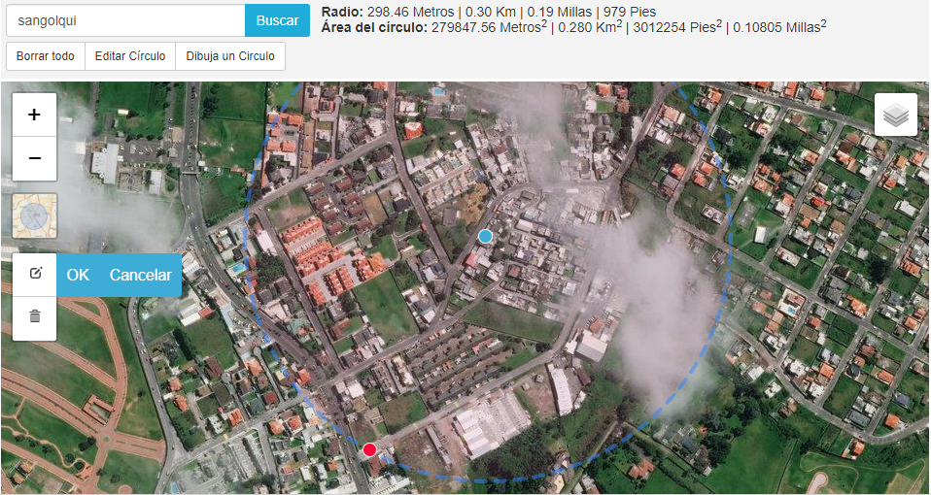
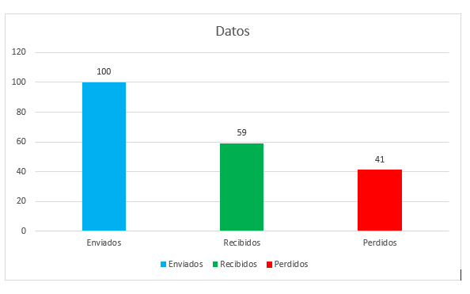
Resultados
Distancia de 200 metros

Slide 18
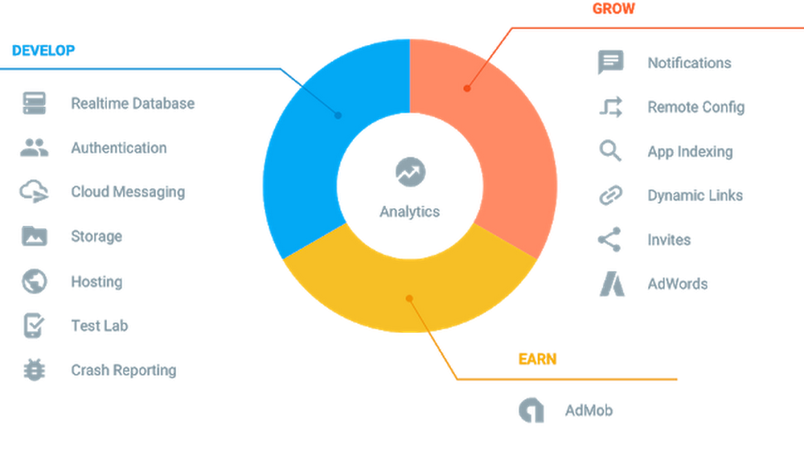
Resultados Cloud
Estabilidad
Costos bajos y flexibles
Uso simultaneo de robots

Slide 19
Resultados generales
La latencia total se encuentra entre 200 ms a 250 ms.
El área de comunicación aumento un 300% con mas del 50% de información recibida.
El costo de los servicios Cloud depende del servicio.
Los objetos atenúan en gran medida las señales emitidas por las antenas de los dispositivos LoRa (esp32)

Slide 20
Limitaciones
La funcionalidad del Cloud depende de los proveedores.
Ambiente de pruebas controlado.
Los dispositivos de comunicación LoRa no alcanzan un área significativa.

Slide 21
Conclusiones
01
02
03
El medio de comunicacion mas usado es WIFI
Modelo Insarag
Soluciones basadas en WIFI
04
Infraestructura basada en LoRA

Slide 22
05
Conclusiones
Campo nuevo y con mucho futuro.
06
Las interferencias atenúan en gran medida la señal
07
El area de de cobertura aumento un 300%

Slide 23
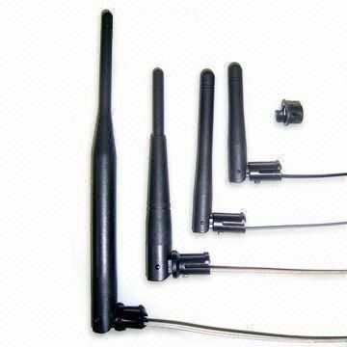
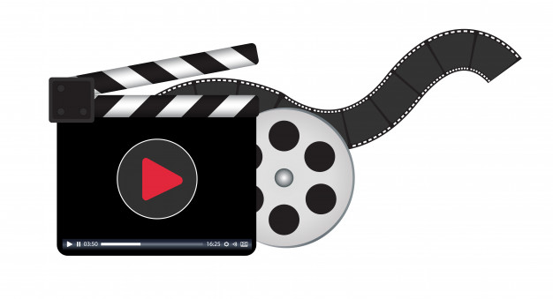
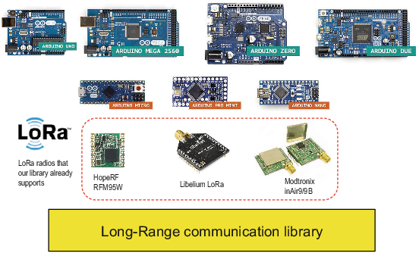
Trabajos Futuros
Mejores antenas
Video Streaming
Nuevos Dispositivos
Entorno de pruebas

